Slide 1
Семейные традиции
Моя семья в истории Великой Отечественной войны
Сидоров Василий Александрович
МАОУ СОШ №30
10 лет, 3 класс
Педагог-куратор Усольцева Марина Владимировна

Slide 2
По стопам войны
В память о дедушке

Slide 3
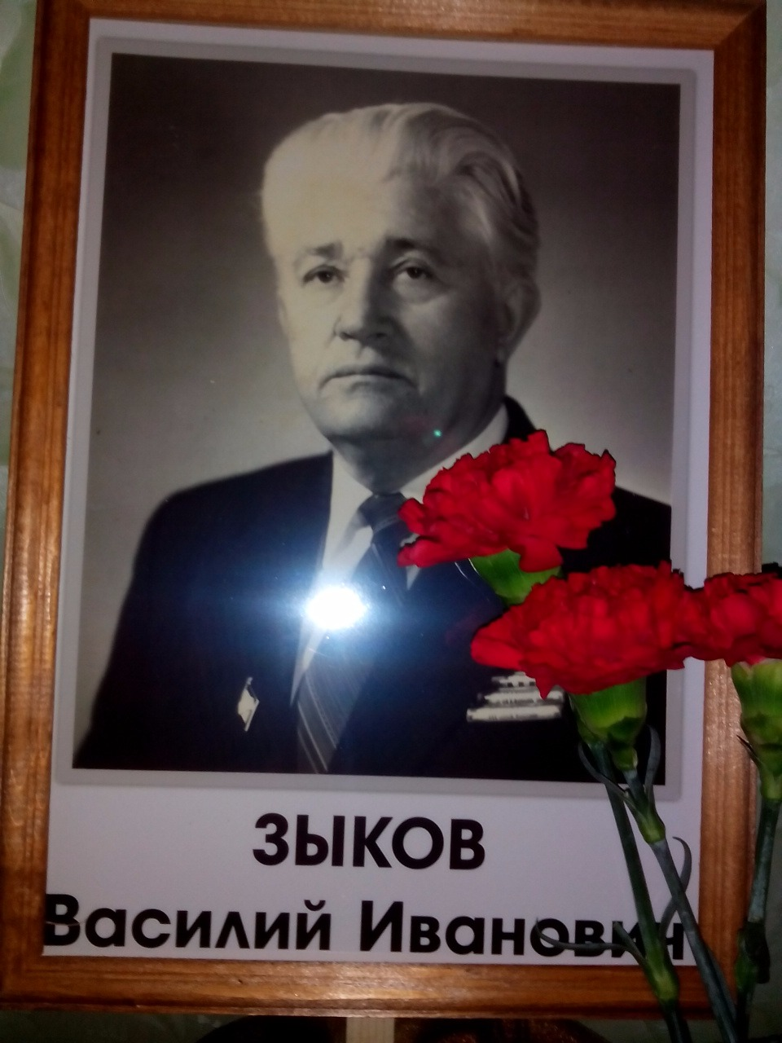
Я хочу рассказать о жизни своего дедушки. Его имя Василий Иванович Зыков. Как и многие люди того времени он повидал многое: и счастье, и горе, и потери.

Slide 4
Раннее детство его прошло на Алтае. А потом – год «великого перелома», коллективизация, раскулачивание, ссылка в Нарымский край. Так семья Зыковых в 1931 году оказалась в Гореловском спецпоселении, Чаинского района. Многое пришлось пережить здесь людям, но они не сдавались, обживались на новом месте, трудились, обзаводились хозяйством, стоили дома. Так как детей у переселенцев было много, они открыли начальную школу. И дедушка был среди первых ее учеников.
Василий Иванович всегда мечтал стать учителем, поэтому и поступил после окончания школы в Томское педагогическое училище. Он был еще студентом, когда началась Великая Отечественная Война, она круто изменила жизнь. В июне 1942 года жители окрестных деревень Гореловского сельского совета провожали на фронт отцов, братьев, сыновей. Уходил воевать и Василий Зыков, которому тогда было всего 19 лет.

Slide 5
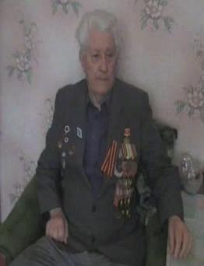
Василий Иванович вспоминает: «Мы сразу выехали в Бийские лагеря. Двадцать дней учеба, а уже 10 июля оправили на фронт, под Ленинград. В это время город был уже во вражеском кольце. Следы войны были заметны около Тихвина. Не доезжая реки Ладоги, высадились и пошли пешком до берега Ладожского озера, оттуда на баржах переправились в Ленинград. Наши позиции обстреливались немцами. После месячной обороны мы были отозваны для подготовки прорыва фронта. Я был младшим командиром.
Шло обучение тем условиям, в которых должен проходить прорыв для соединения с войсками Волховского фронта. Ночью мы должны были форсировать реку и захватить железнодорожную станцию Тосна. Бой был жестокий, меня тяжело ранило. Долго был на излечении в госпиталях. В 1943 году комиссовали по ранению, возвратился домой». Позже на вопрос: « Как победили в войне?», дедушка отвечал просто: защита Отечества стояла у них на первом месте! В беде народ объединился. И на фронте была крепкая дружба, не важно - узбек ты, татарин, украинец!

Slide 6
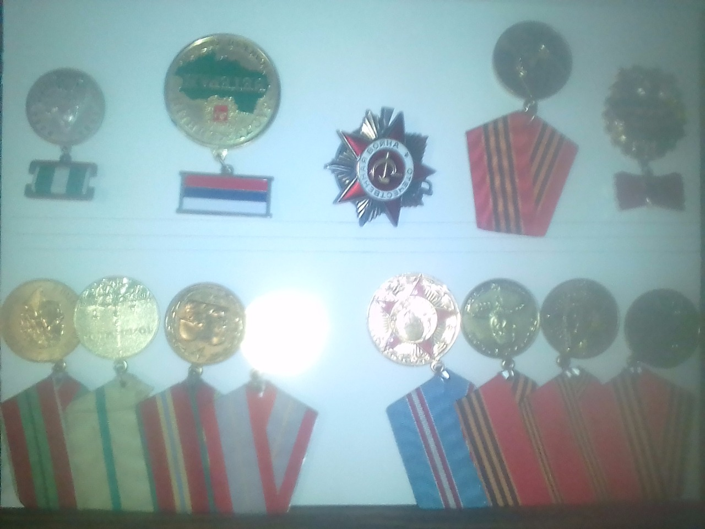
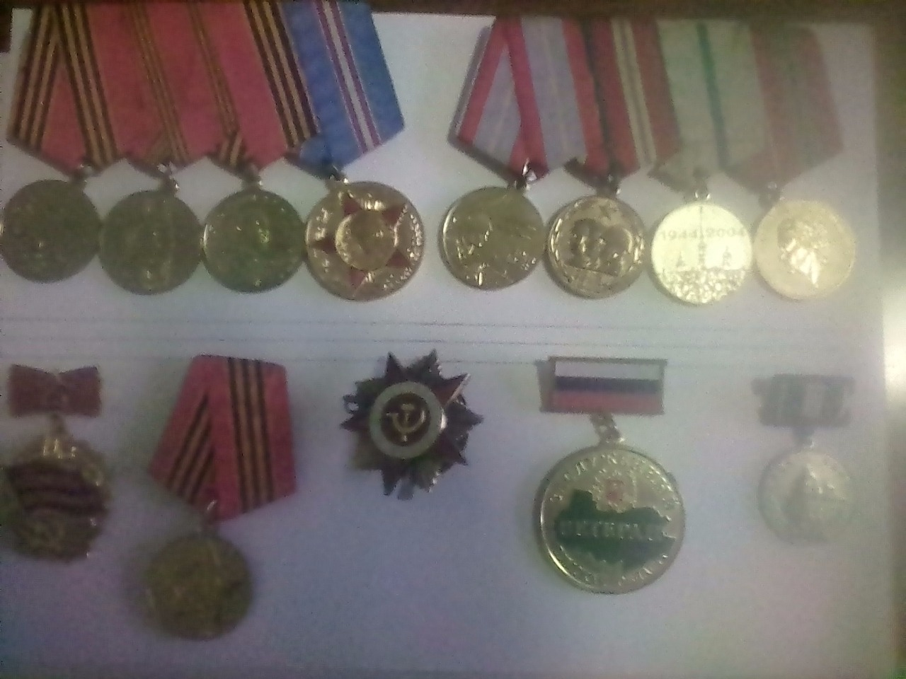
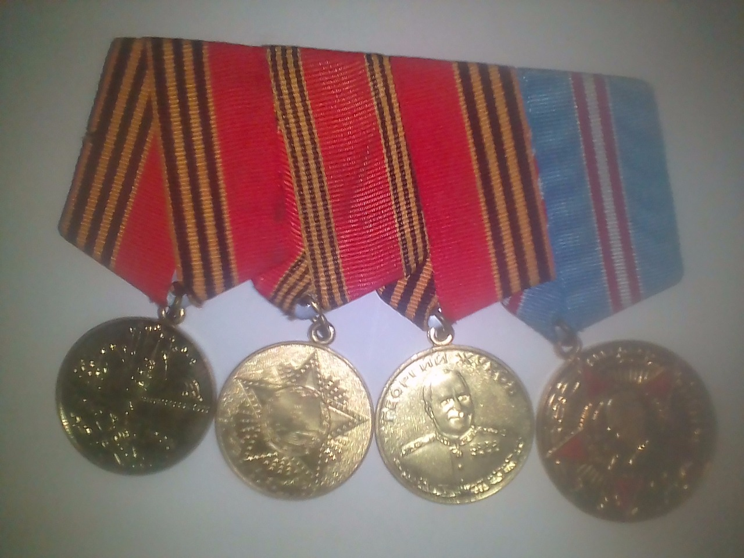
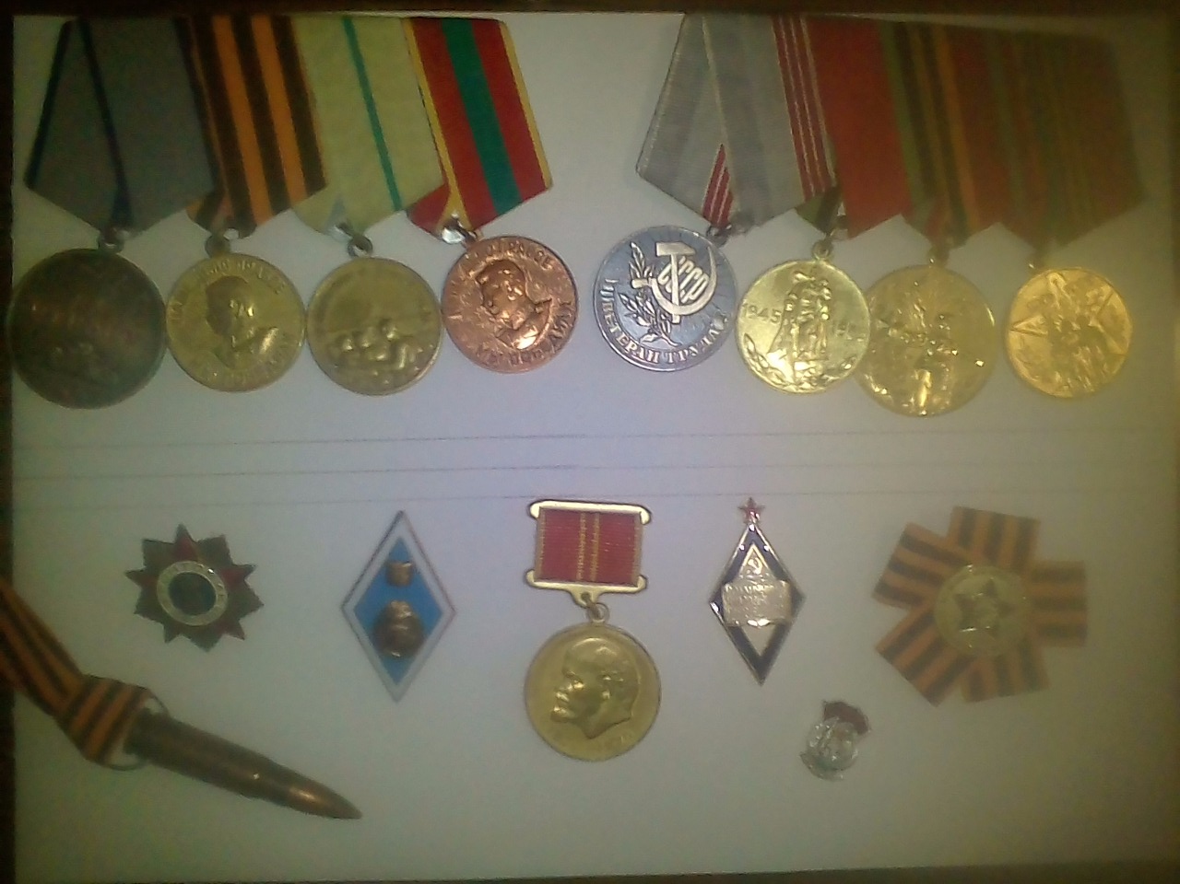
Много наград у Василия Ивановича за участие в Великой Отечественной Войне: медаль «За отвагу», две медали «За боевые заслуги», медали «За оборону Ленинграда», «За взятие Кенигсберга»; за многолетний педагогический труд. Но главная награда – это благодарность, любовь и признание бывших учеников!

Slide 7
После войны Василий Иванович закончил заочно пединститут и тридцать пять лет работал в родной Гореловской школе: был военруком, преподавал химию, физику, математику, черчение. А потом еще пятнадцать лет ее бессменный директор.
Тяжелое ранение постоянно давало о себе знать, но дедушка не мог себе позволить расслабляться – звала школа и любимая работа! Дети военных и послевоенных лет – это в основном безотцовщины. Полуголодные, плохо одетые и обутые, но с большой тягой к знаниям. Роль Василия Ивановича, как учителя-фронтовика, в воспитании была велика! Особенно для мальчишек, растущих без отцов. Он учил их быть мужчинами, не раскисать, не бояться трудностей, во всем надеяться только на себя, учил трудолюбию, ответственности, упорству в достижении цели. А ребята старались подражать ему. Хоть и строгим он был учителем, но зато результат – хорошие знания у его учеников!

Slide 8
Так же Василий Иванович вел еще и большую общественную деятельность, ведь учитель на селе – это и агитатор, и пропагандист, и лектор. Его неоднократно избирали депутатом местного совета. А когда предложили стать директором школы, он долго не соглашался, причиной этому были боевые ранения, которые часто напоминали о себе и порой так, что становился нетрудоспособным. Но все же уговорили. Дедушка согласился и погрузился в директорские заботы.
Благодаря его упорству и выдержки был открыт интернат для детей из отдаленных деревень. Здесь был создан домашний уют, хорошая обстановка для занятий и отдыха.
Детей в поселках Гореловского сельского совета было тогда много, а старое здание школы ветшало, становилось тесным. Вот и пришла директору идея построить новую современную школу. Снова начались хлопоты и хождения по кабинетам: облисполком, обком партии, вплоть до министра. Убедил, доказал, и началось внеплановое строительство школы. Василий Иванович был и проектировщиком, и прорабом, и завхозом, сам доставал и выбивал деньги и материалы для строительства. Надо было не только построить здание, но и укомплектовать классы, столовую, спортзал, всем, что требуется для нормального учебного процесса.

Slide 9
Столько сил и здоровья потребовалось, чтобы осуществить задуманное, но Василий Иванович никогда не жаловался, он говорил, что за делами и заботами все недуги забывались, отступали! И вот, наконец, в 1975 году, новая двухэтажная кирпичная школа приняла своих первых учеников. За что бывшие односельчане ему до сих пор благодарны, и вспоминают о нем с теплотой!

Slide 10
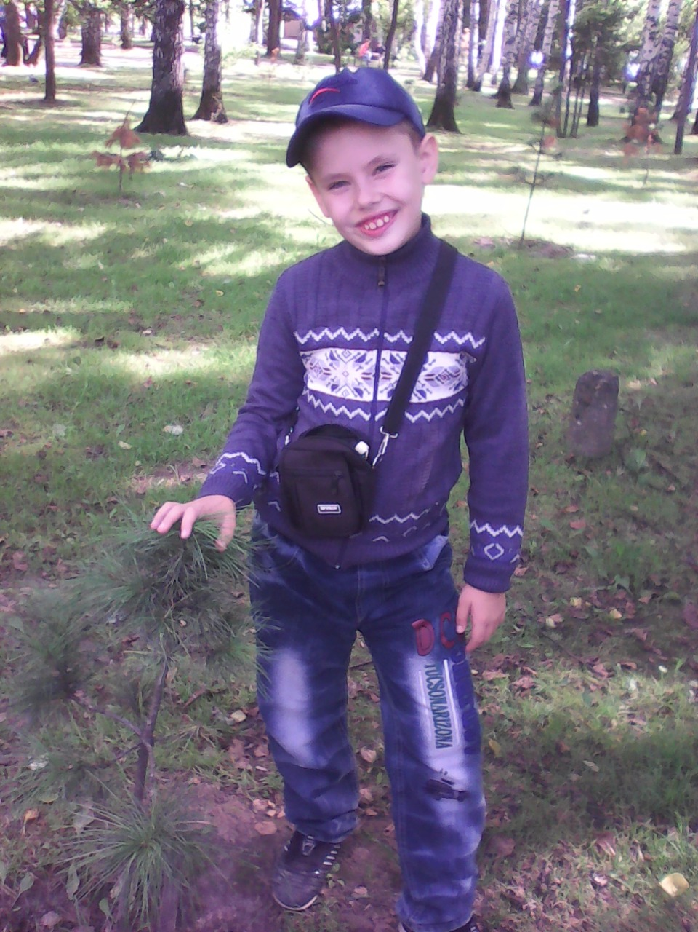
Я тоже очень горжусь своим дедушкой! И считаю, что мы все должны равняться на него, и на ветеранов в целом. На его долю выпали тяжкие испытания, сложные послевоенные будни.
Его жизненный путь – для меня ориентир и образец для подражания, пример мужества, героизма и преданности Родине, любимой работе, своим ученикам! Хочу сказать спасибо за такой жизненный запал, за веру в лучшее, за победу над злом!

Slide 11
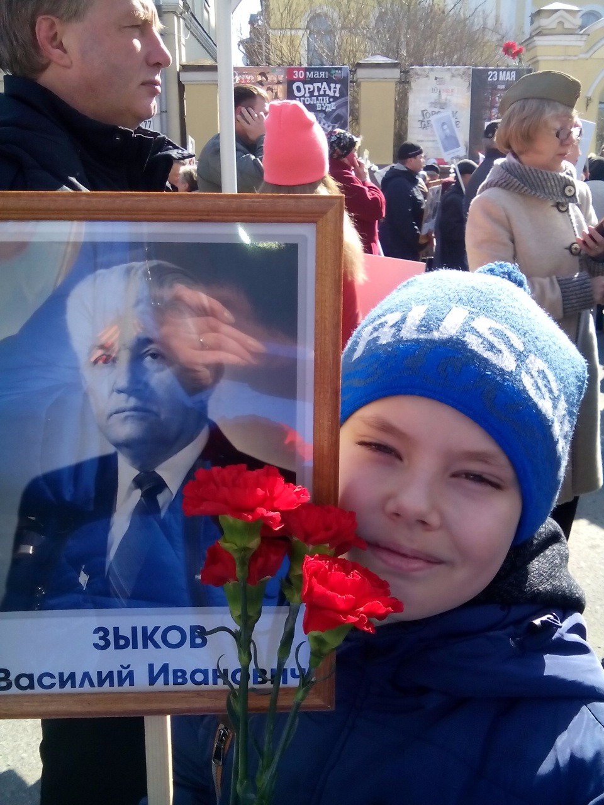
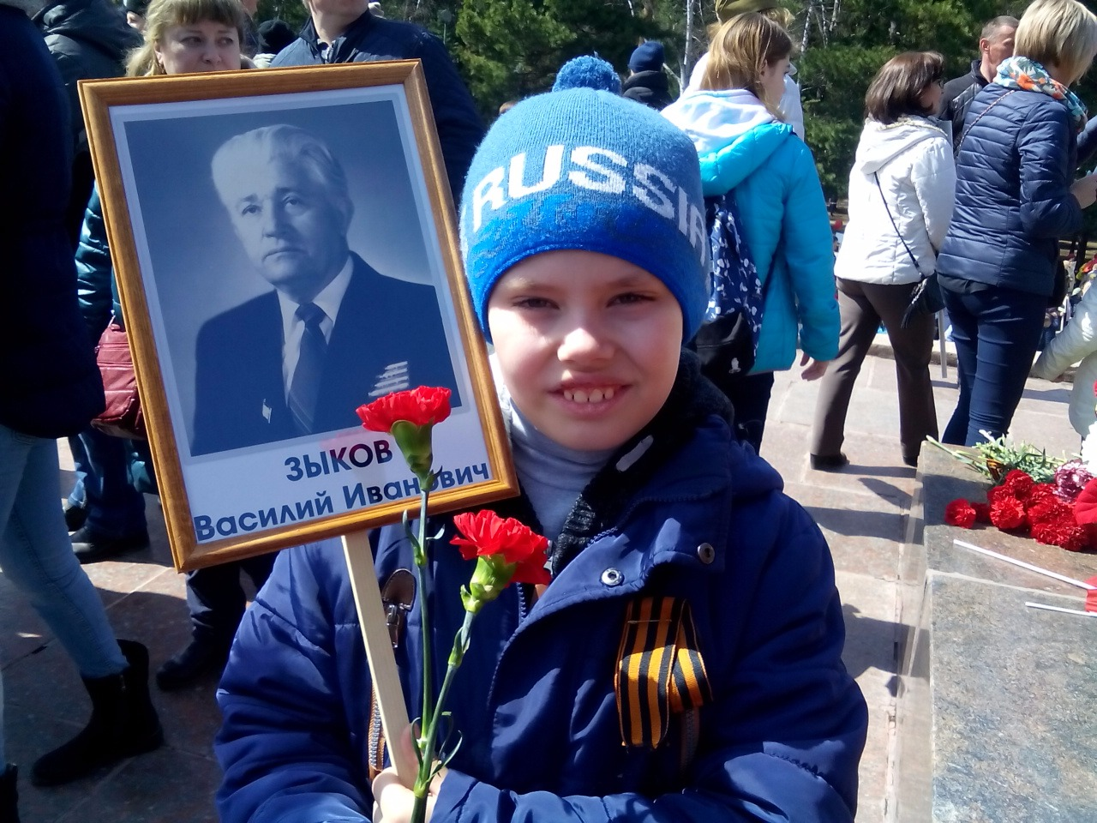
И сейчас каждое 9 мая, на день Победы, я участвую в Бессмертном полку!
Я думаю, главное предназначение этого праздника объединять всех нас памятью тех страшных лет и чувством гордости за наших героических предков!

